Slide 1
MODULO 11:
VIVERE CON LA PSICOSI
E PREVENZIONE DELLA RICADUTA
Terapia Metacognitiva

Slide 2
È normale avere problemi psicologici?
Quante persone hanno problemi psicologici?
Cosa ne pensi?
Vivere con la psicosi e prevenirne la ricaduta 11.2

Slide 3
È normale avere problemi psicologici?
Quante persone hanno problemi psicologici?
Uno studio del 2014 (Jacobi et al., Nervenarzt 1, 2014) ha ottenuto i seguenti risultati:
Quando si prendono in considerazione le persone che soffrono di singoli sintomi di disturbi mentali, questi numeri salgono significativamente.
Percentuale di persone con disturbi psicologici l’anno passato | 28%
Depressione (malattia più comune) | 10.6%
Psicosi (inclusa la schizofrenia e psicosi organica) | 2.6%
Percentuale di quelli che hanno sofferto di più disturbi mentali nelle stesso tempo | 50%
Vivere con la psicosi e prevenirne la ricaduta 11.3

Slide 4

Cos’è lo stigma e l’auto-stigmatizzarsi?
Stigma = letteralmente dal greco: marchio, cicatrice o segno
Stigmatizzazione = persone/grouppi ai quali vengono attribuite delle caratteristiche negative.
  Ciò accade senza verificare l’esattezza di tali attribuzioni.
  La stigmatizzazione porta al degrado e all’esclusione delle persone.
  La stigmatizzazione spesso si verifica in relazione con particolari malattie (ad esempio l’HIV), disabilità visibili e problemi di salute mentale.
  “Auto-stigmatizzazione” significa che le persone affette interiorizzano la stigmatizzazione al punto da sentirsi inferiori.
Vivere con la psicosi e prevenirne la ricaduta 11.4
Notes:
Steffen: agree with Ryan

Slide 5

La psicosi come stigma
I termini psicosi o schizofrenia suscitano impressioni errate. Sono dovute a rappresentazioni non obiettive nei mass media, le persone affette da psicosi spesso sono etichettate come pericolose e imprevedibili.
Supposizioni occasionali sulle persone affette da psicosi:
Sono…
…pericolose e imprevedibili
…personalità multiple (psicosi)
…meno intelligenti
…malati incurabili
È giustificato? NO!
Vivere con la psicosi e prevenirne la ricaduta 11.5

Slide 6
La psicosi come stigma
…pericolose e imprevedibili?
Le persone affette da psicosi sono vittime piuttosto che autori di violenze e abusi.
Ma: Ma quando ne sono gli autori...
… è più probabile che i giornali riportino le notizie che li riguardano (ad esempio l’assassinio di John Lennon da parte di un malato di mente).
La strategia degli avvocati di giustificare questi atti di violenza con la malattia mentale (vera o no) può aumentare questa reputazione.
È giustificato? NO!
Vivere con la psicosi e prevenirne la ricaduta 11.6

Slide 7
La psicosi come stigma
…personalità multiple: Nel pubblico generale, la parola schizofrenico (dal greco: rottura e mente) è spesso considerata come “rottura della personalità” e quindi usata in modo sbagliato. Non sono la stessa malattia! Inoltre, si sta discutendo sul fatto che le personalità multiple esistano o no.
…stupide: Lo sviluppo delle malattie mentali non è in nessun modo collegato all’intelligenza. Ci sono persone affette da psicosi che sono eccezionalmente intelligenti.
È giustificato? NO!
I sintomi principali del disturbo sono:
Allucinazioni: ad esempio sentire voci offensive
Delusioni: ad esempio essere convinti di una persecuzione da parte dei servizi segreti o di essere l’eletto che salverà il mondo.
Altri sintomi (non specificati) : ad esempio depressione, difficoltà di attenzione e difficoltà a parlare
Vivere con la psicosi e prevenirne la ricaduta 11.7

Slide 8
Stigmatizzazione – Cosa fare?
  È dovuta a rappresentazioni non obiettive nei mass media, le persone affette da psicosi sono a volte etichettate come generalmente pericolose e imprevidibili (“visto uno, visti tutti”).
  Informatevi sul tema della psicosi. In questo modo si possono correggere le considerazioni sbagliate di altre persone usando i fatti.
Vivere con la psicosi e prevenirne la ricaduta 11.8

Slide 9

(Come) posso comunicare il mio disturbo?
La schizofrenia non è una malattia da riferire agli altri. È una tua decisione parlarne o no. Specialmente quando non si conosce molto bene una persone, è preferibile descrivere il disturbo grosso modo piuttosto che in termini specifici, spesso incompresi.
A volte, la comunicazione diretta è comprensibile – ad esempio quando hai avuto una discussione con qualcuno durante una fase acuta della malattia e c’è bisogno di dare una spiegazione del tuo comportamento in quel momento.
Parlando del tuo disturbo con persone di fiducia e vicine a te può essere importante per te stesso, perché…
…può essere un sollievo.
…gli altri sono spesso più bravi a notare i primi segni d’allerta dell’inizio di una fase psicotica, delle persone interessate.
→ foglio di lavoro 11.1
Vivere con la psicosi e prevenirne la ricaduta 11.9

Slide 10
(Come) posso comunicare il mio disturbo?
Suggerimento: spiegare i sintomi invece di parlare della diagnosi
  In particolare, quando non si conosce molto bene una persona è preferibile descrivere in modo approssimativo i tuoi sintomi piuttosto che usare termini specifici (schizofrenia, psicosi) perché spesso non sono compresi.
  Al fine di essere capaci di spiegare il disturbo agli altri, è consigliabile diventare esperti di se stessi.
Vivere con la psicosi e prevenirne la ricaduta 11.10

Slide 11
(Come) posso comunicare il mio disturbo?
I sintomi principali della psicosi e della schizofrenia:
  Allucinazioni: Sentire o (più raramente) vedere, provare o sentire il sapore di cose che non esistono (ad esempio, sentire voci offensive)
Esempio di comunicazione:
  “Le allucinazioni sono più comuni di quello che la gente pensa. Circa il 15% della popolazione ha familiarità con il sentire le voci o altre allucinazioni. La maggior parte di queste persone non ha disturbi mentali. Sentire le voci è un???a forma di “pensare a voce alta”, simile ad una canzone che resta bloccata in testa. È stato riportato che alcune madri sentono spesso il loro bimbo piangere quando in realtà sta dormendo beatamente. Il classico caso è ad esempio, quando sentiamo il nostro cellulare squillare mentre stiamo aspettando una chiamata.”
Vivere con la psicosi e prevenirne la ricaduta 11.11

Slide 12
(Come) posso comunicare il mio disturbo?
I sintomi principali della psicosi e della schizofrenia:
  Allucinazioni: Sentire o (più raramente) vedere, provare o sentire il sapore di cose che non esistono (ad esempio, sentire voci offensive)
Esempio di comunicazione:
  “Le allucinazioni sono più comuni di quello che la gente pensa. Circa il 15% della popolazione ha familiarità con il sentire le voci o altre allucinazioni. La maggior parte di queste persone non ha disturbi mentali. Sentire le voci è una forma di “pensare a voce alta”, simile ad una canzone che resta bloccata in testa. È stato riportato che alcune madri sentono spesso il loro bimbo piangere quando in realtà sta dormendo beatamente. Il classico caso è ad esempio, quando sentiamo il nostro cellulare squillare mentre stiamo aspettando una chiamata.”
Vivere con la psicosi e prevenirne la ricaduta 11.12

Slide 13
(Come) posso comunicare il mio disturbo?
  Delusioni: essere convinti di qualcosa che non è vera (ad esempio la convinzione di essere perseguitati dai servizi segreti o essere l’eletto che salverà il mondo).
Esempio di comunicazione:
  “Quasi tutti hanno avuto a un certo punto la sensazione che il mondo intero fosse contro di loro o che le persone in strada sono strane occhiate. Nel mio caso, queste sensazioni diventano sempre più forti. Ero pienamente convinto che ???dietro di me alcune persone cercassero di farmi del male. Ora so che tutto questo non era vero.”
  “Ci sono alcuni giorni in cui ti senti pronto ad affrontare il mondo intero. Pensi che potresti fare qualunque cosa e che non c’è nessuno migliore di te. Nel mio caso, questo stato è durato più a lungo del normale e purtroppo mi sono sovravalutato e sforzato.”
Vivere con la psicosi e prevenirne la ricaduta 11.13

Slide 14
(Come) posso comunicare il mio disturbo?
  Delusioni: essere convinti di qualcosa che non è vera (ad esempio la convinzione di essere perseguitati dai servizi segreti o essere l’eletto che salverà il mondo).
Esempio di comunicazione:
  “Quasi tutti hanno avuto a un certo punto la sensazione che il mondo intero fosse contro di loro o che le persone in strada sono strane occhiate. Nel mio caso, queste sensazioni diventano sempre più forti. Ero pienamente convinto che dietro di me alcune persone cercassero di farmi del male. Ora so che tutto questo non era vero.”
  “Ci sono alcuni giorni in cui ti senti pronto ad affrontare il mondo intero. Pensi che potresti fare qualunque cosa e che non c’è nessuno migliore di te. Nel mio caso, questo stato è durato più a lungo del normale e purtroppo mi sono sovravalutato e sforzato.”
Vivere con la psicosi e prevenirne la ricaduta 11.14

Slide 15
(Come) posso comunicare il mio disturbo?
Altri sintomi (non specificati): ad esempio depressione, disturbi del sonno e difficoltà di attenzione
Esempio di comunicazione:
???
Vivere con la psicosi e prevenirne la ricaduta 11.15

Slide 16
(Come) posso comunicare il mio disturbo?
Altri sintomi (non specificati): ad esempio depressione, disturbi del sonno e difficoltà di attenzione
Esempio di comunicazione:
  “Tutti hanno dei momenti in cui si sentono tristi. Sfortunatamente, la mia tristezza durò tanto tempo. Mi sentivo molto giù e senza speranze e pensavo che non sarebbe mai finito. Niente mi rallegrava, ero a malapena in grado di fare qualsiasi cosa e mi rintanavo a casa. La mia autostima era davvero bassa. Fortunatamente dopo un po’ andò meglio!”
Vivere con la psicosi e prevenirne la ricaduta 11.16

Slide 17
Risultati di un’indagine nella popolazione generale*
Certe esperienze simil psicotiche sono abbastanza comuni nella popolazione generale. Contrariamente alle persone affette da psicosi, queste esperienze non portano un’invalidità nella vita di tutti i giorni e sono raramente giudicati veri al 100 %.
Dichiarazioni supportate da persone senza disturbo psicotico | sì-risposte
Hai mai pensato che le persone possano comunicare telepaticamente? | ???
Credi nel potere della stregoneria, il voodoo o l’occulto? | ???
Avete mai avuto l’impressione che altre persone potessero leggere la vostra mente? | ???
Avete mai pensato che tutti sparlassero di te? | ???
Hai mai avuto esperienze con il paranormale? | ???
Hai avuto la sensazione che le cose intorno fossero irreali, come se fosse parte di un esperimento? | ???
Hai mai avuto la sensazione di essere perseguitato in qualche modo? | ???
Ti sei mai sentito come se le cose nelle riviste o in televisione sono state scritte proprio per te? | ???
Senti le voci occasionalmente anche se non c’è nessuno? | ???
* Sources: Emmanuelle R. Peters (Instrument: PDI), Steffen Moritz (Instrument: KSF)
Vivere con la psicosi e prevenirne la ricaduta 11.17

Slide 18
Risultati di un’indagine nella popolazione generale*
Certe esperienze simil psicotiche sono abbastanza comuni nella popolazione generale. Contrariamente alle persone affette da psicosi, queste esperienze non portano un’invalidità nella vita di tutti i giorni e sono raramente giudicati veri al 100 %.
Dichiarazioni supportate da persone senza disturbo psicotico | sì-risposte
Hai mai pensato che le persone possano comunicare telepaticamente? | 61%
Credi nel potere della stregoneria, il voodoo o l’occulto? | 44%
Avete mai avuto l’impressione che altre persone potessero leggere la vostra mente? | 33%
Avete mai pensato che tutti sparlassero di te? | 32%
Hai mai avuto esperienze con il paranormale? | 26%
Hai avuto la sensazione che le cose intorno fossero irreali, come se fosse parte di un esperimento? | 26%
Hai mai avuto la sensazione di essere perseguitato in qualche modo? | 19%
Ti sei mai sentito come se le cose nelle riviste o in televisione sono state scritte proprio per te? | 16%
Senti le voci occasionalmente anche se non c’è nessuno? | 15%
* Sources: Emmanuelle R. Peters (Instrument: PDI), Steffen Moritz (Instrument: KSF)
Vivere con la psicosi e prevenirne la ricaduta 11.18

Slide 19


Prevenzione delle ricaduta
singolo episodio
Disturbi mentali (ad esempio psicosi) possono o non possono ripresentarsi. Gli andamenti individuali sono molto variabili:
più episodi
diversi episodi con alcuni sintomi
diversi episodi con un aumento di sintomi
(“Verlauf Symptomatik” by Ruth Klinge)
Vivere con la psicosi e prevenirne la ricaduta 11.19

Slide 20
La bilanciadello stress
Per stare bene, stress e riposo dovrebbero essere bilanciati. Se lo sforzo prevale, la scala diventa sbilanciata. Questo aumenta il rischio di ricaduta.
Stress
Riposo
→ foglio di lavoro 11.2
(adapted from Behrendt, 2001)
Vivere con la psicosi e prevenirne la ricaduta 11.20

Slide 21

Riduzione dello stress
Concediti delle pause
Fai le cose che ti piacciono
Impara tecniche di rilassamento
Permettere agli amici di aiutarti
Fai dei progetti, pensa alle intenzioni dalla A alla Z
(“A Spot to Relax” by xtacocorex)
Vivere con la psicosi e prevenirne la ricaduta 11.21

Slide 22
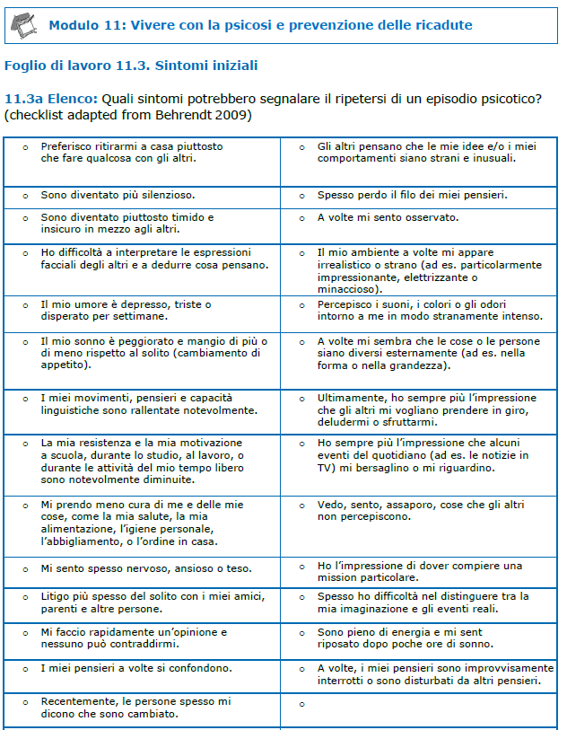
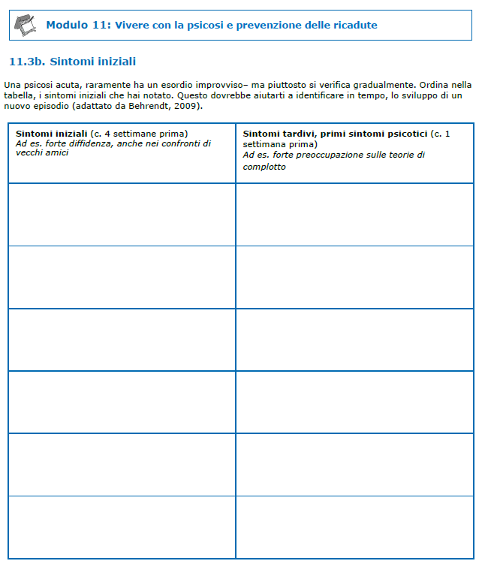
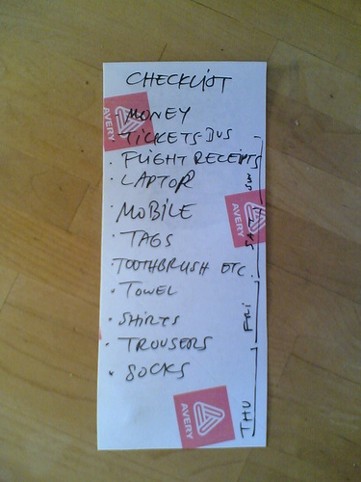
Sintomi precoci: visualizzarli sulla checklist
foglio di lavoro
Foglio di lavoro
→ foglio di lavoro
11.3 a, b
(Checklist in dependence on Dr. med. T. Wobrock, “Checklist” by akaalias)
Vivere con la psicosi e prevenirne la ricaduta 11.22

Slide 23
Piano di emergenza
Cosa faccio quando noto dei segnali d’allerta della psicosi?
Sintomi | Cosa fare:
Sintomi iniziali: ad es. nervosismo, non essere in grado di andare al lavoro, litigare con altri sempre più spesso. | ad es. mi occupo meglio di me stesso, cerco di ridurre lo stress e pratico tecniche di rilassamento. Chiedo alle persone di fiducia se notano dei cambiamenti in me.
Sintomi tardivi: ad es. disturbi del sonno, la sensazione che altri stiano ridendo o parlando di qualcuno. | ad esempio: rileggo il materiale la Terapia Metacognitiva(es. la scheda gialla) e penso alle possibili spiegazioni alternative sulle mie assunzioni.
Primi sintomi psicotici: ad es. sentire voci offensive. | ad esempio: chiamo il mio terapista e chiedo un appuntamento.
Gravi sintomi psicotici: ad es. la convinzione di essere osservati in casa dalle videocamere. | ad esempio. mi rivolgo ad una persona di fiducia che è informata sulla mia condizione e fa in modo che io venga ricoverato in ospedale. Un trattamento con (un aumento del dosaggio di neurolettici) può essere indicato.
→ foglio di lavoro 11.4
Vivere con la psicosi e prevenirne la ricaduta 11.23

Slide 24
Applicazione alla vita di tutti i giorni– fronteggiare gli stereotipi
Obiettivi di apprendimento:
  Psicosi/schizofrenia non sono malattie da riferire. È una tua decisione scegliere a chi e quanto raccontare il tuo disturbo. Ma sii onesto con i professionisti per poterti garantire il miglior aiuto e supporto possibile.
  I disturbi mentali si verificano più spesso di quanto ci aspetta, nondimeno ci sono dei pregiudizi su di loro e sulle persone affette.
  Correggere gli stereotipi e le false informazioni riguardanti il disturbo fino a quanto si vuole e senti che sia utile.
Vivere con la psicosi e prevenirne la ricaduta 11.24

Slide 25
Applicazione alla vita di tutti i giorni – prevenire la ricaduta
Obiettivi di apprendimento:
  Fare attenzione ai sintomi di stress che, in casi estremi, possono contribuire allo sviluppo di un disturbo mentale.
  Concedersi delle pause a sufficienza e pensare a delle strategie che aiutano a ridurre lo stress.
  Una ricaduta di psicosi non arriva all’improvviso ma è preceduta da diversi (e precoci) segnali d’allerta (ad es. disturbi del sonno, irritabilità). Fare caso a questi segnali d’allerta usare il piano di emergenza individuale.
Vivere con la psicosi e prevenirne la ricaduta 11.25

Slide 26
Cosa ha a che fare con la psicosi?
Parole come schizofrenia e psicosi suscitano false impressioni in molte persone. Diventa esperto del tuo disturbo.
Questo può essere utile per affrontare i pregiudizi e la stigmatizzazione, nonché per la prevenzione delle ricadute.
Quali aspetti del modulo “Vivere con la psicosi e prevenirne la ricaduta” trovo particolarmente utile?
Quando e in quale specifica situazione futura potrei applicare ciò che ho appreso? Cosa potrebbe aiutarmi con (ad es. sentirmi meno nervoso)?
→ foglio di lavoro 11.5
Vivere con la psicosi e prevenirne la ricaduta 11.26

